Slide 1

Государственное автономное профессиональное образовательное учреждение Свердловской области
«Верхнепышминский механико-технологический техникум «Юность»
Свердловская область, г. Верхняя Пышма, ул. Кривоусова, д. 53
Телефон: +7 (34368) 5–44–86

Slide 2



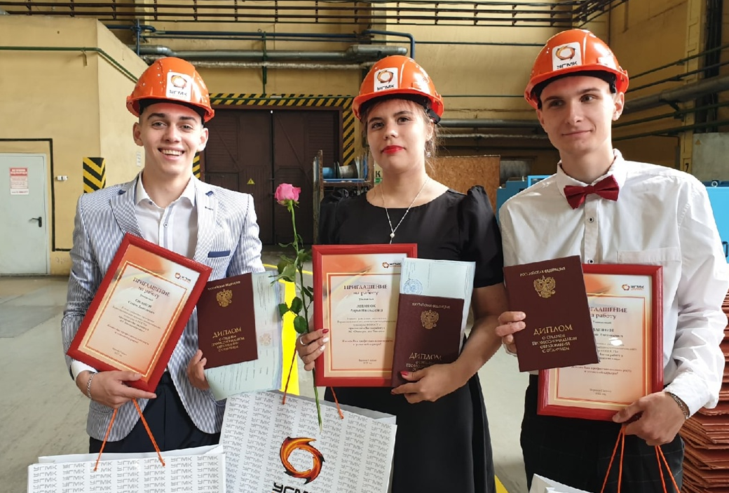
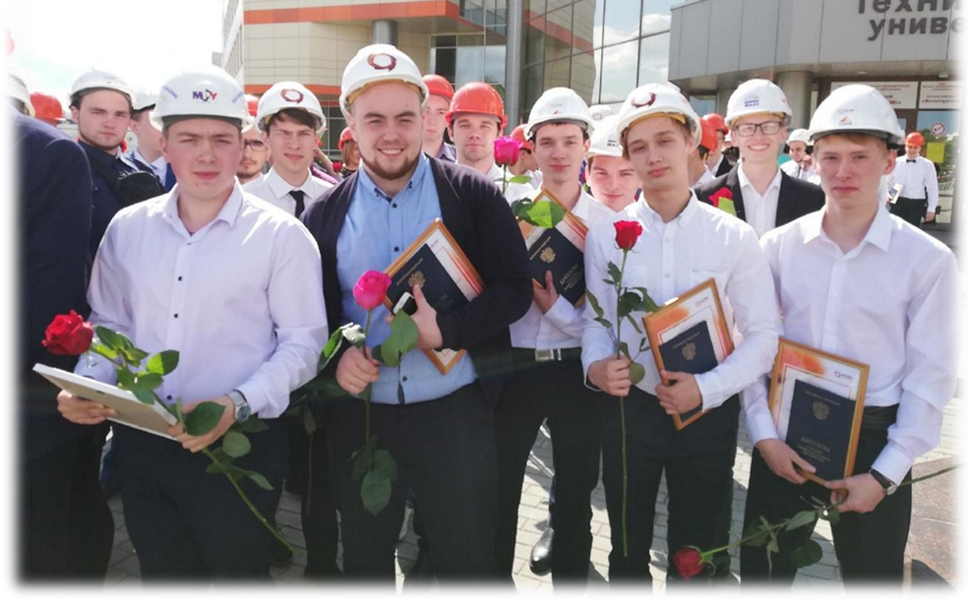
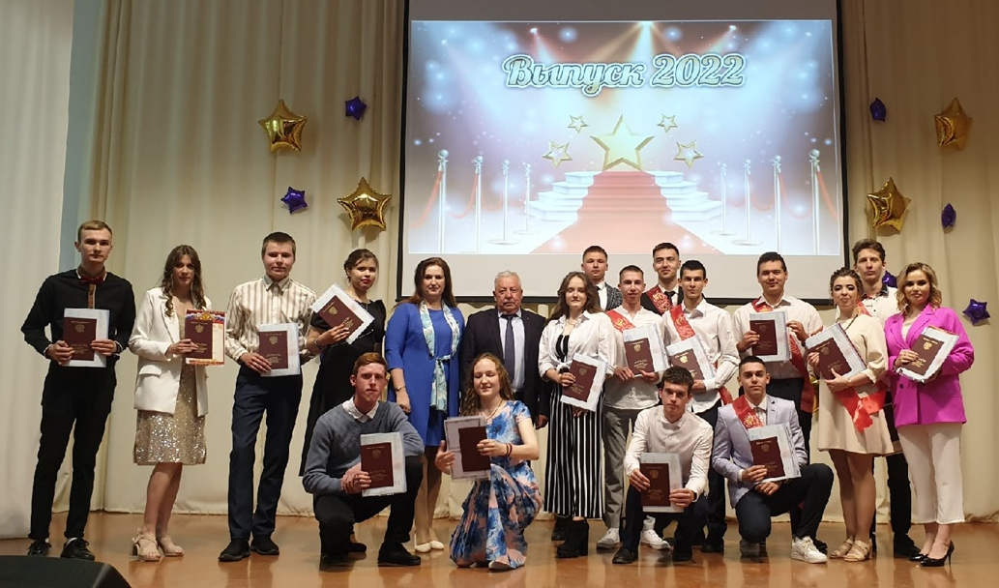
РЕАЛИЗАЦИЯ СОВМЕСТНОГО ПРОЕКТА
Правительства Свердловской области и УГМК
«Подготовка высококвалифицированных
рабочих для промышленности Свердловской области»
на основе государственно-частного партнерства

Slide 3

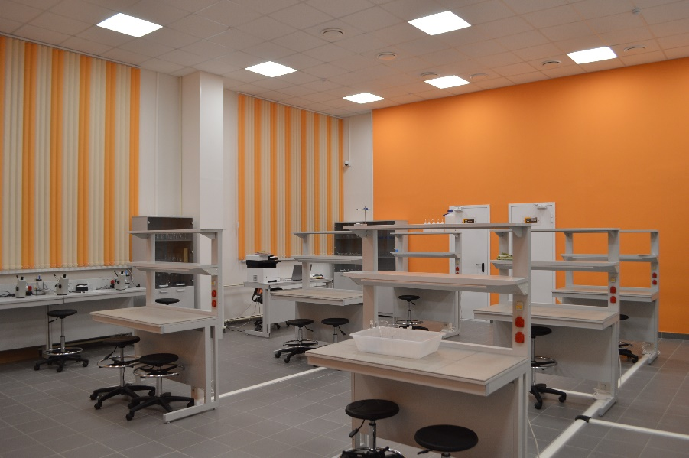
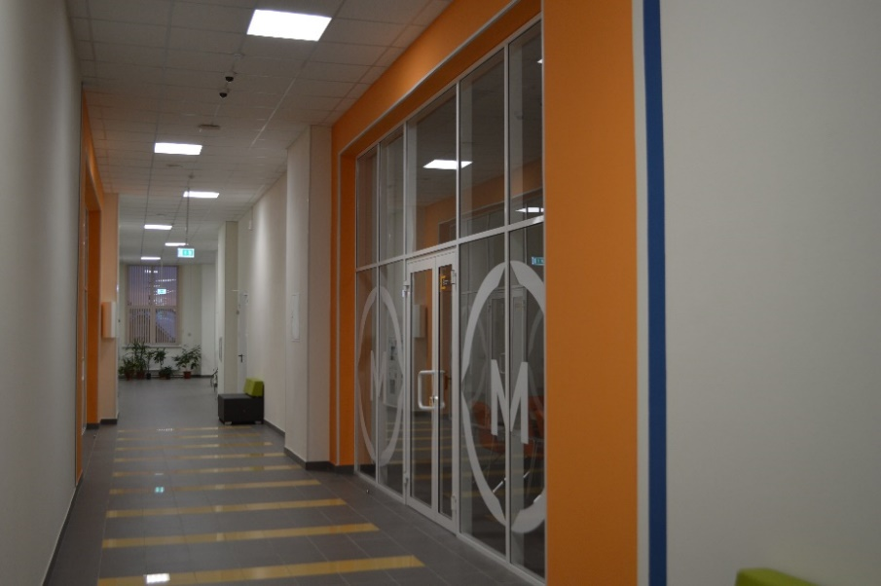
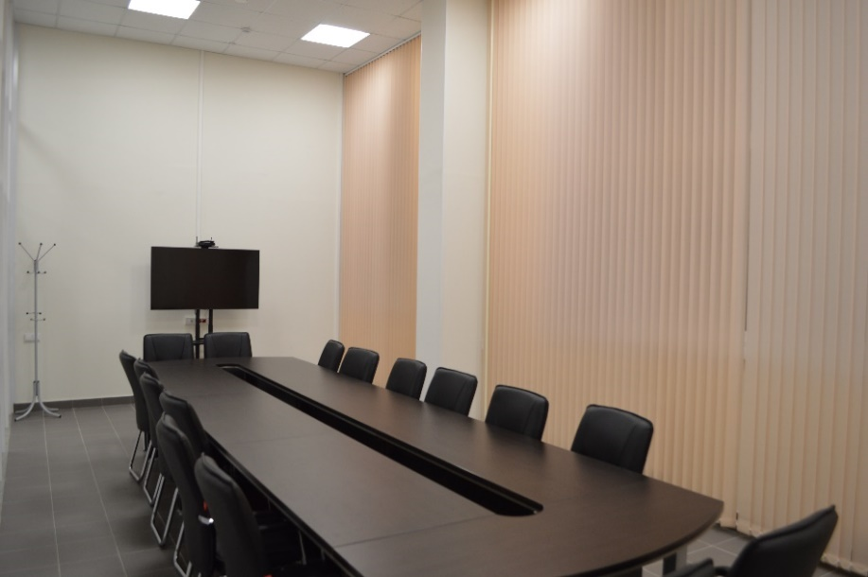
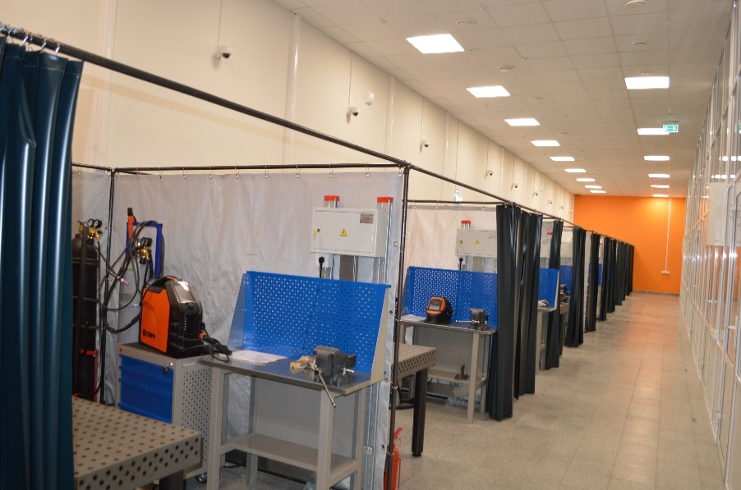
Центр по подготовке и проведению демонстрационного экзамена

Slide 4
Наши профессиональные образовательные программы
Поварское и кондитерское дело
Сварочное производство
Поварское и кондитерское дело
Информационные системы и программирование
Технология машиностроения
Информационные системы и программирование
Технология парикмахерского искусства
Металлургия цветных металлов
Технология парикмахерского искусства
Металлургия цветных металлов
Техническое обслуживание и ремонт двигателей, систем и агрегатов автомобилей
Технология аналитического контроля химических соединений
Техническое обслуживание и ремонт двигателей, систем и агрегатов автомобилей
Технология аналитического контроля химических соединений
Техническая эксплуатация и обслуживание электрического
и электромеханического оборудования
Оснащение средствами автоматизации технологических процессов и производств (по отраслям)
Техническая эксплуатация и обслуживание электрического
и электромеханического оборудования
Оснащение средствами автоматизации технологических процессов и производств (по отраслям)

Slide 5
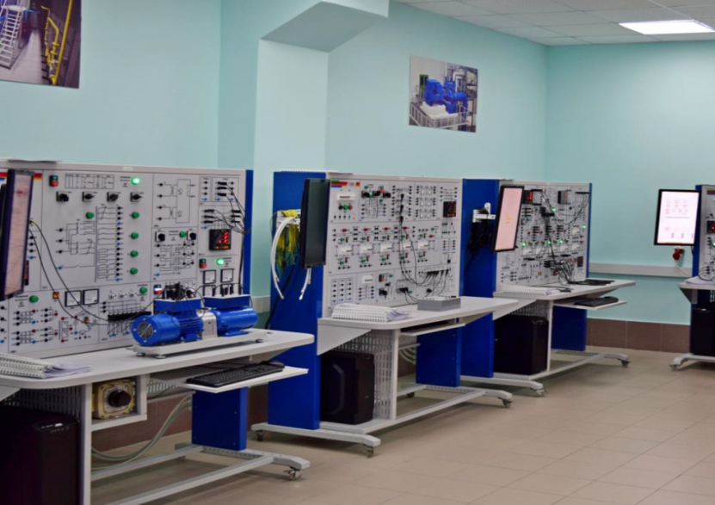
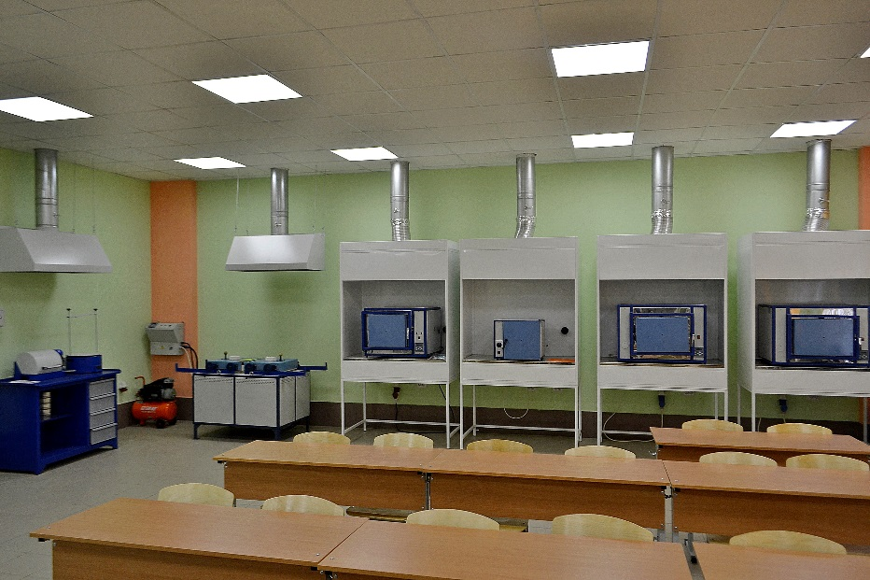
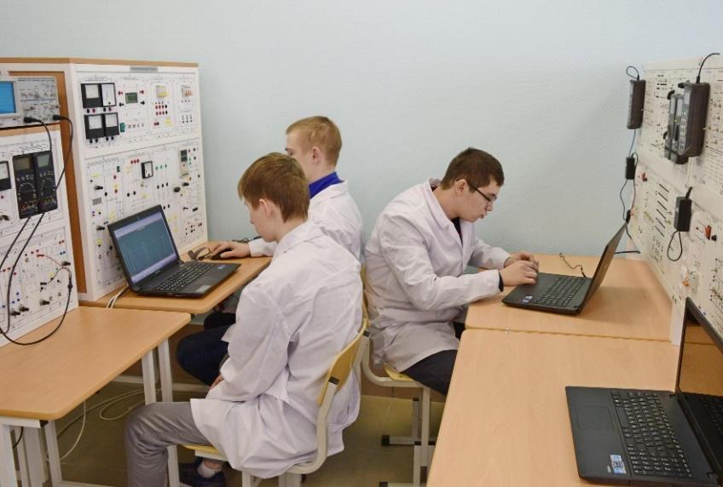
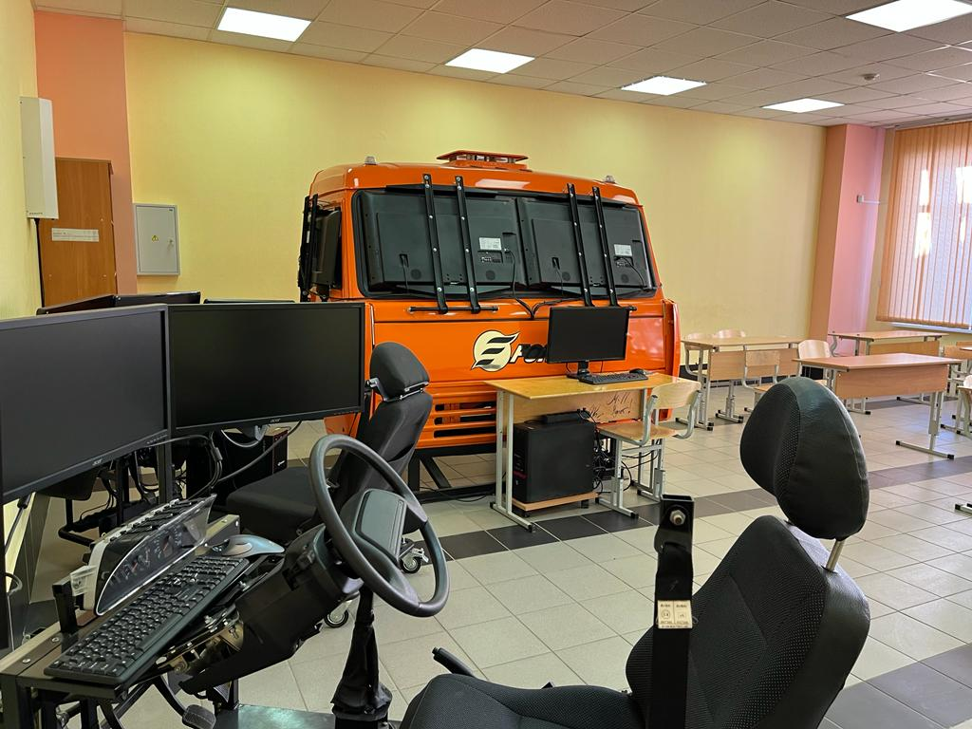
Современные лаборатории, мастерские и учебные кабинеты.
Площадка 1 – ул. Кривоусова, 53

Slide 6
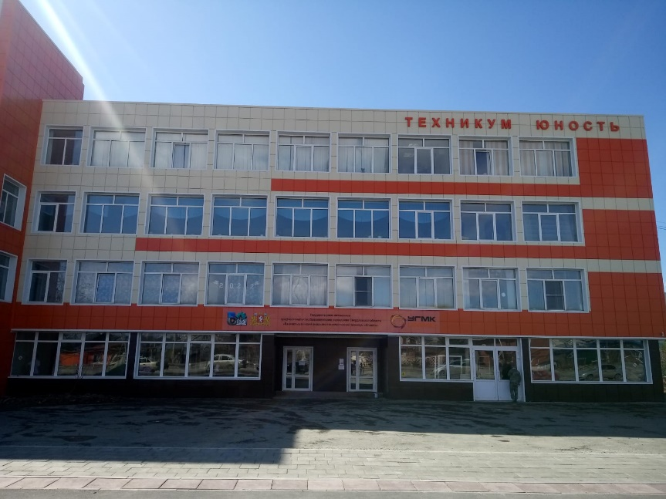
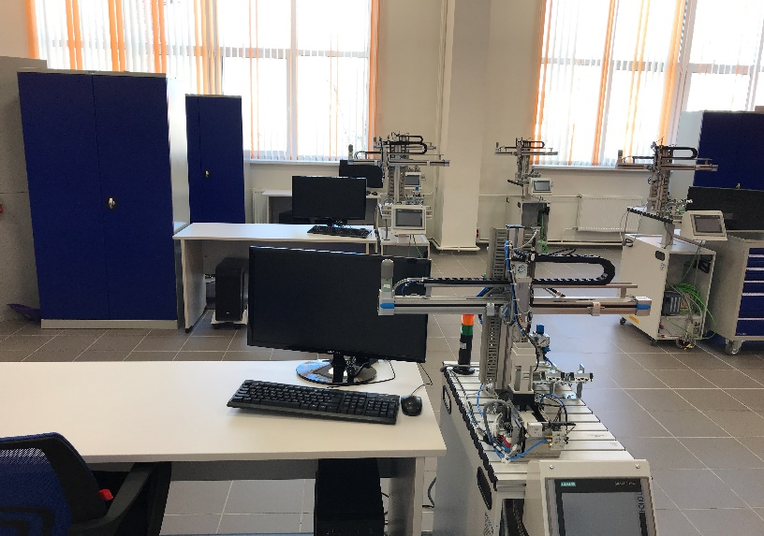
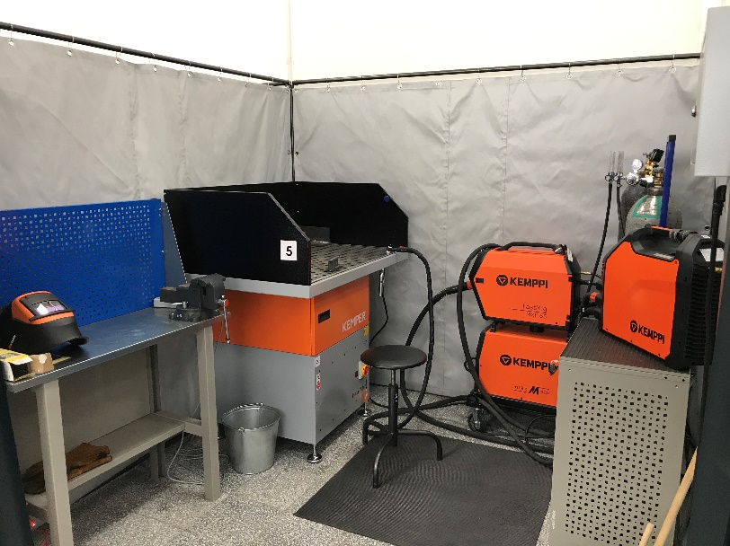
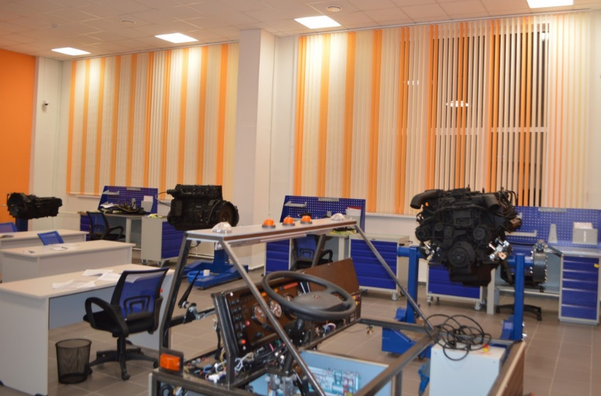
Современные лаборатории, мастерские и учебные кабинеты
Площадка № 2 ул. Лесная, 1

Slide 7
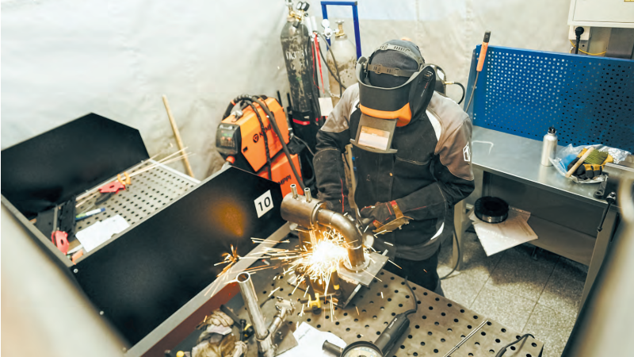
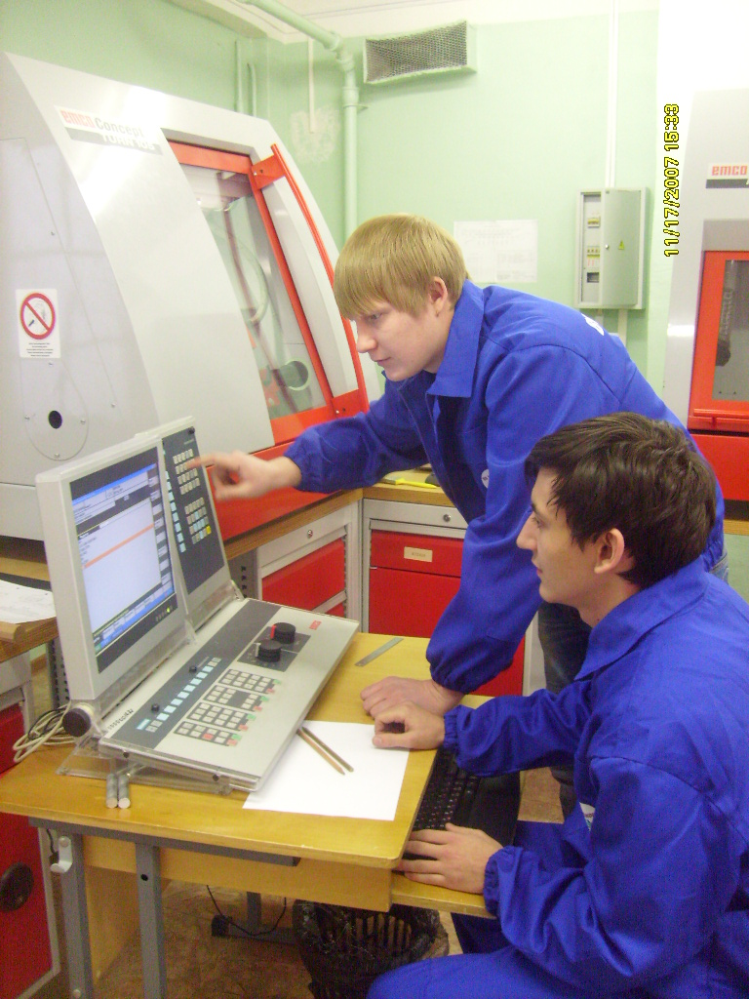
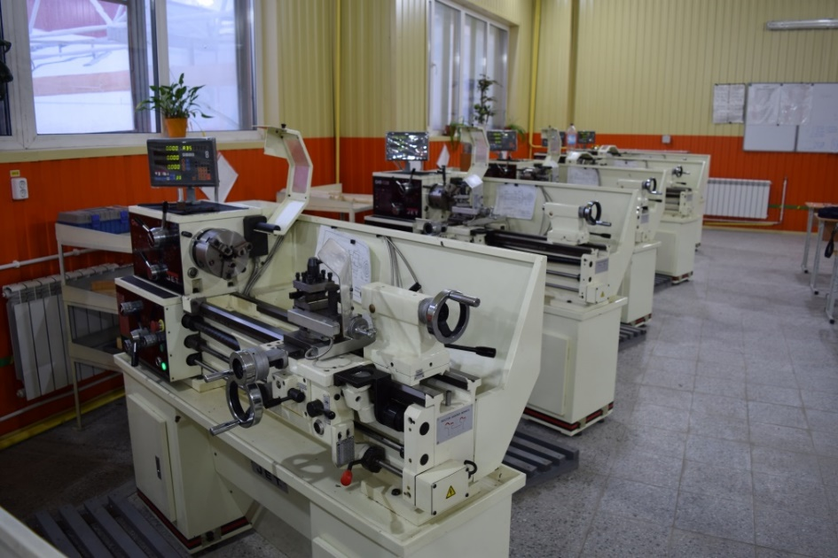
Лаборатории и мастерские

Slide 8
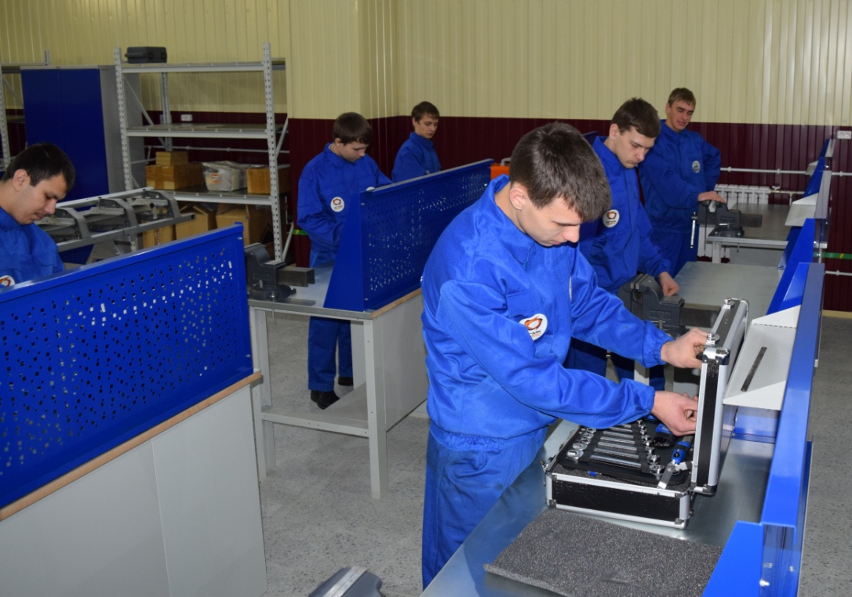
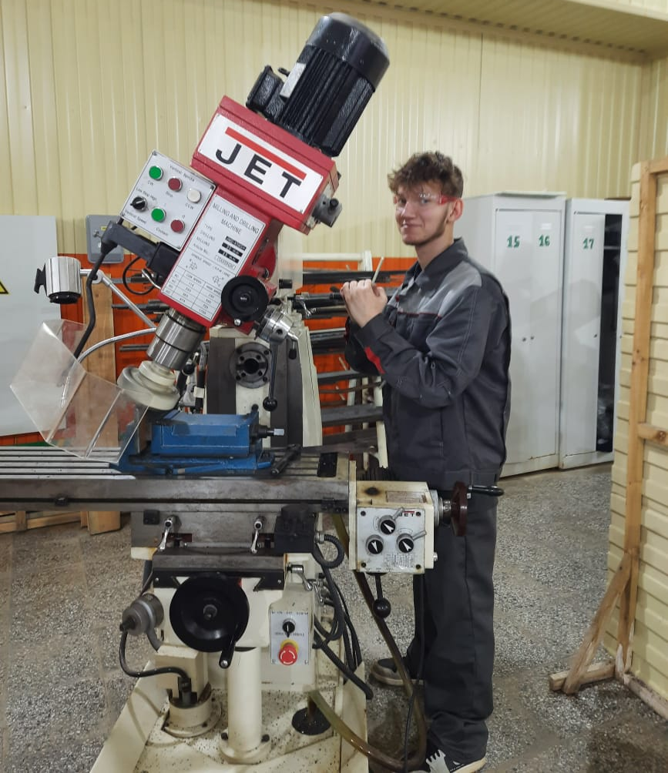
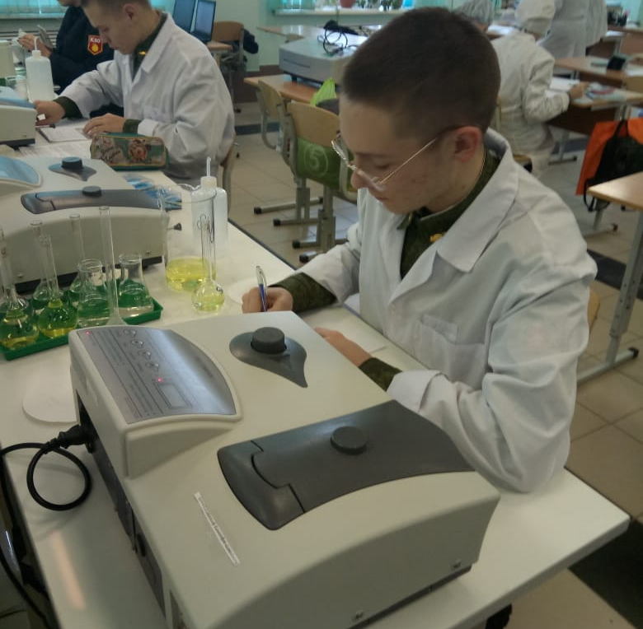
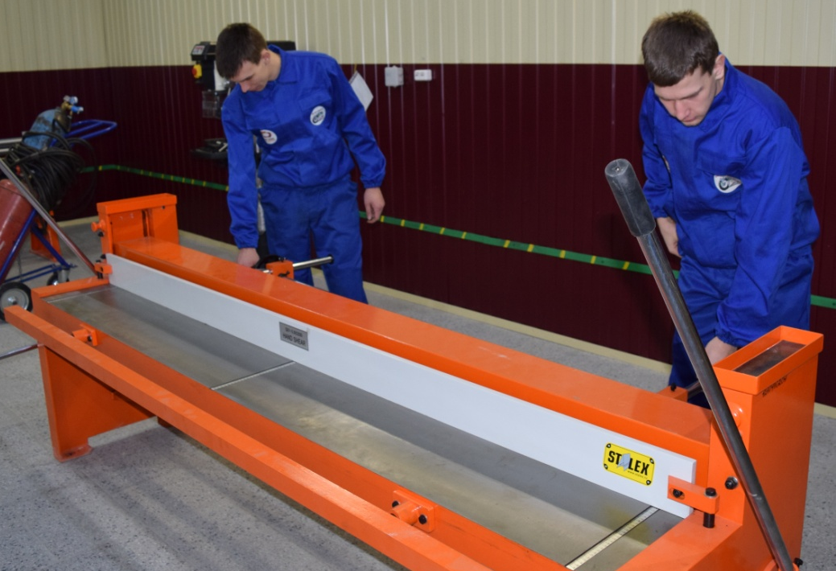

Slide 9
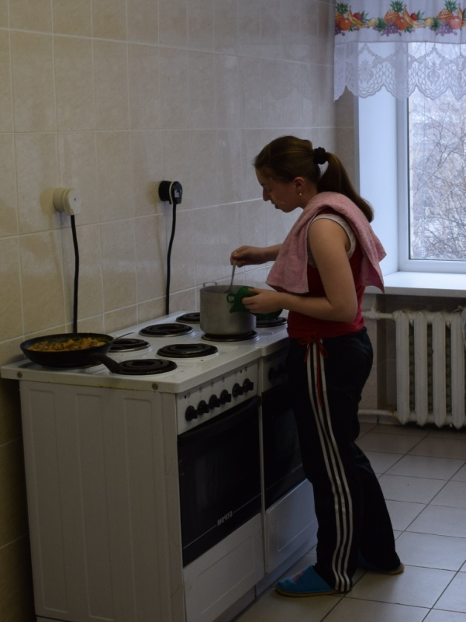
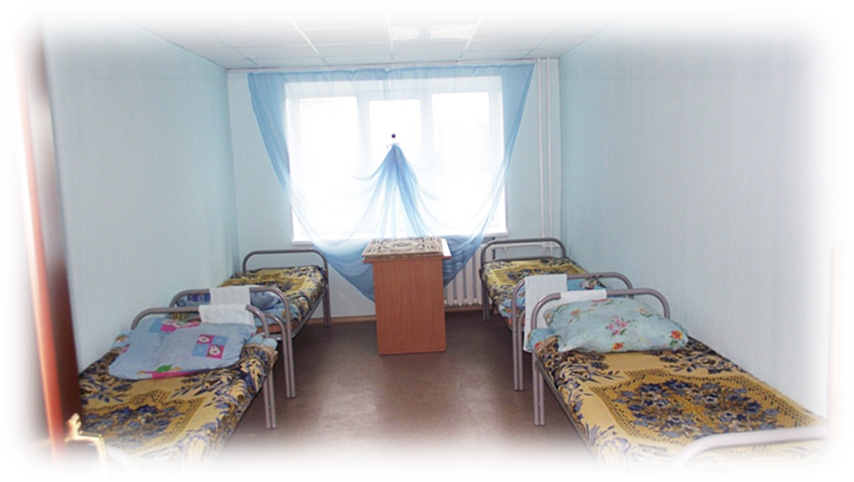
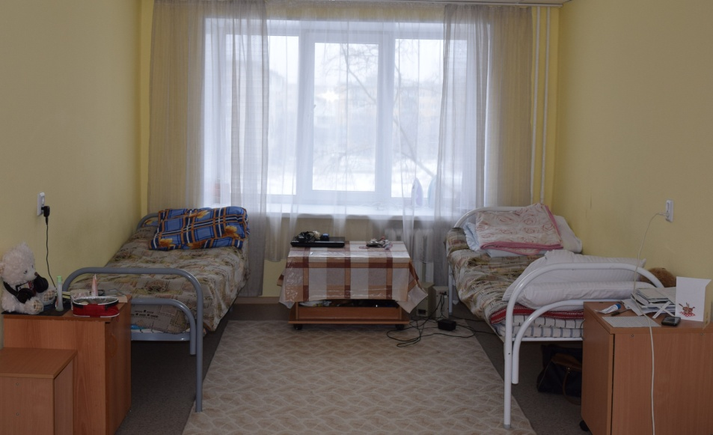
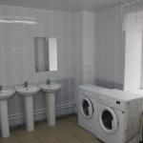
Общежитие

Slide 10
Стипендия на всех профилях обучения
Губернаторская стипендия – отличникам учёбы
Прием без вступительных экзаменов
Преимущества
обучения в ГАПОУ СО "Верхнепышминский механико – технологический техникум «Юность»
Бесплатное обучение
Отсрочка от армии
Целевое обучение на технических профилях
Продолжение обучения по сокращенной программе в ВУЗах
Производственная практика на рабочих местах предприятий города и области

Slide 11
Производственная практика проходит на рабочих местах с оплатой труда
Целевое обучение по востребованным специальностям
Организация занятий в Техническом университете
Целевая подготовка
Гарантированный, расширенный социальный пакет при трудоустройстве
Дополнительная стипендия отличникам учёбы от предприятий
Трудоустройство, стажировка на предприятиях

Slide 12
Как стать студентом по целевому обучению Компании УГМК-Холдинг?
поступить на обучение в техникум на техническую специальность;
обучаться - на «4» и «5»;
быть активным, принимать участие в общественной жизни техникума;
соблюдать правила внутреннего распорядка в техникуме;
иметь рекомендацию или направление от предприятия;
иметь активную профессиональную позицию;
написать заявление, подтверждающее личное желание стать «целевиком»;
комиссия по отбору кандидатов на целевое обучение начинает работать в апреле;
утверждается список кандидатов на целевое обучение.
предприятие рассматривает, утверждает список кандидатов и заключает договор со студентом или с родителями;
предприятия с территорий могут напрямую заключить договора со студентами после зачисления в техникум.

Slide 13
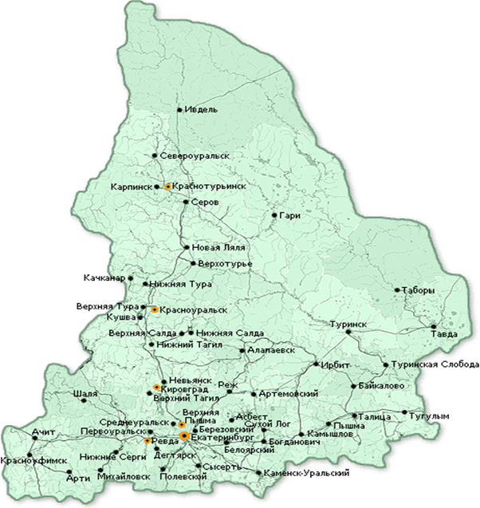
Целевая подготовка
ООО «УГМК – Холдинг»
Предприятия
Расположенность предприятий УГМК
в Свердловской области
АО «Уралэлектромедь» г. В-Пышма, г. Кировград
ОАО «СУЗМ» г. Ревда
ОАО «Святогор» г. Красноуральск
АО «Сафьяновская медь» г. Реж
ОАО «Богословское рудоуправление»
г. Краснотурьинск
ОАО «Малышевское рудоуправление» г. Асбест
АО «Уралкабель» г. Екатеринбург
ПАО «Надежденский ПЗ» г. Серов
АО «Сухоложское литье» г. Сухой лог
ОАО «ШААЗ»
Курганская обл. г. Шадринск
МЗ «Электросталь Тюмени» г. Тюмень

Slide 14
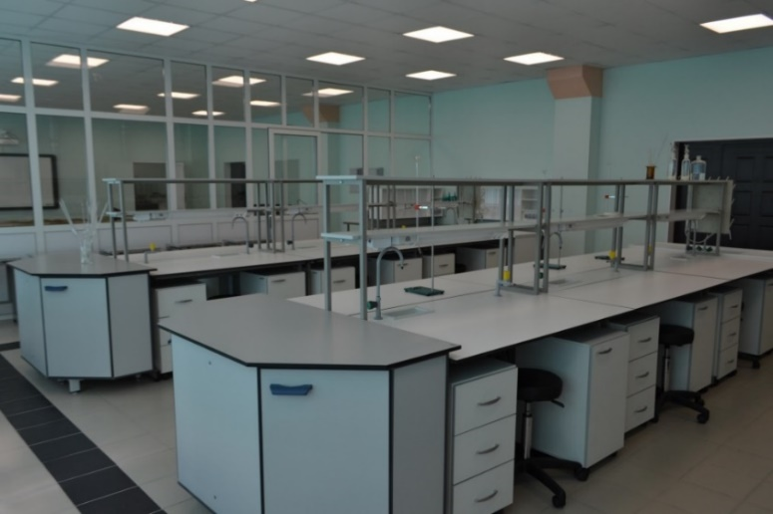
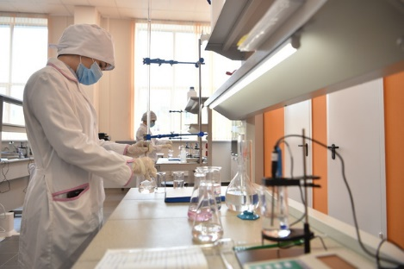
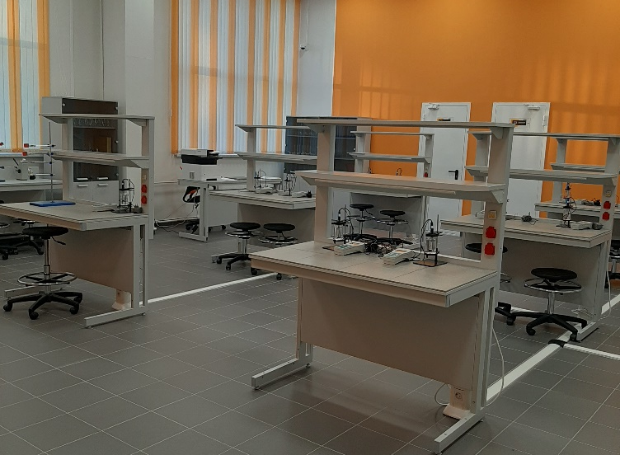
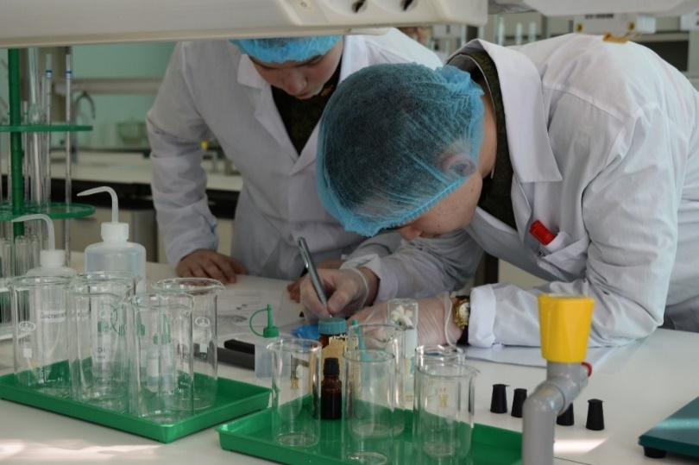
Бесплатное обучение, 3 года 8 месяцев
18.02.12 Технология аналитического контроля химических соединений

Slide 15

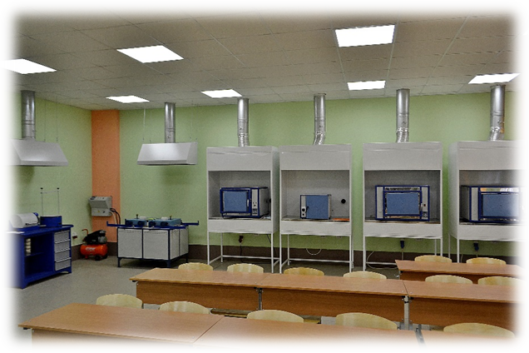
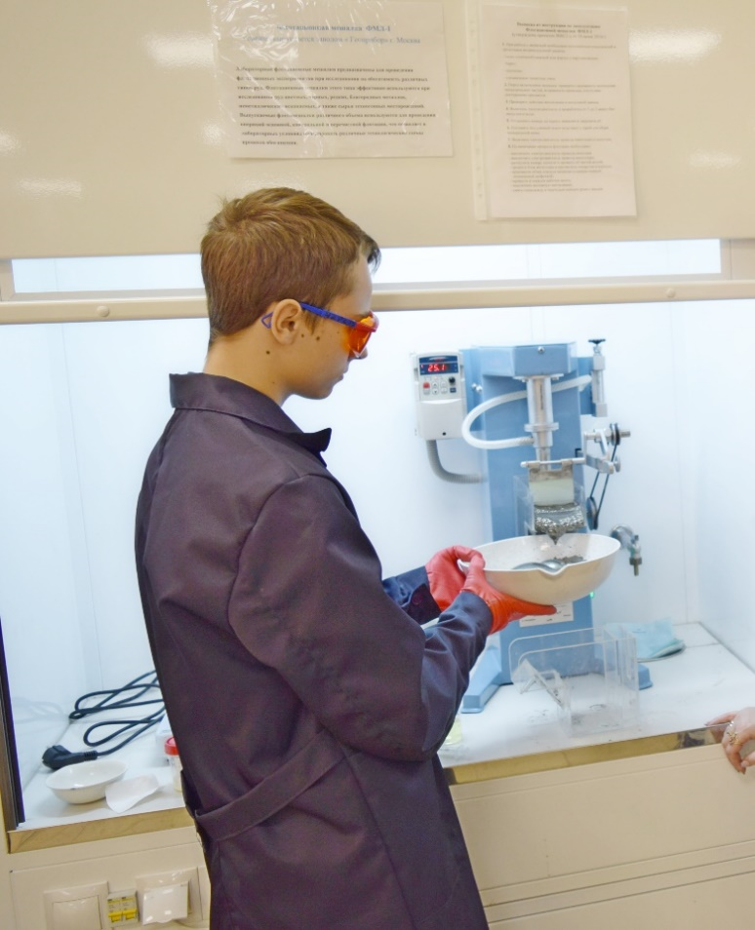
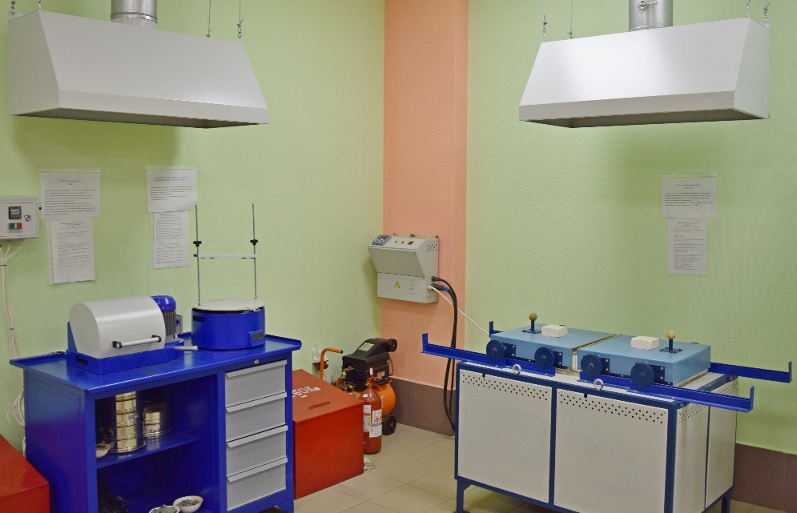
22.02.08 Металлургическое производство

Slide 16
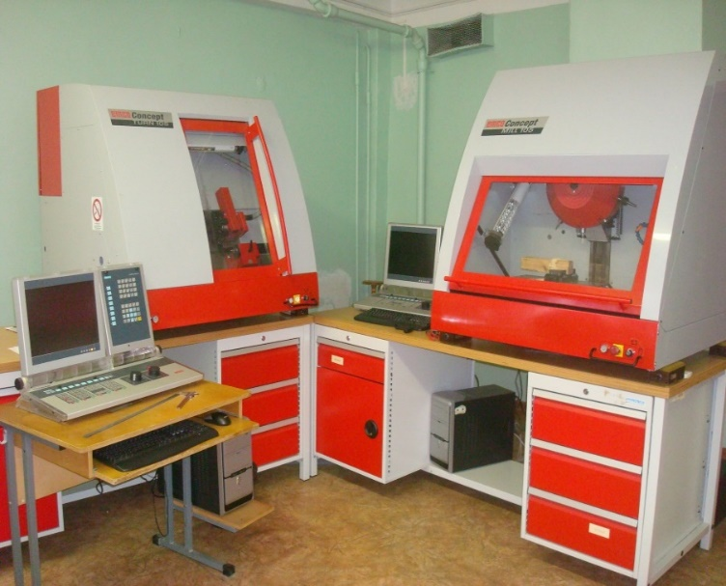
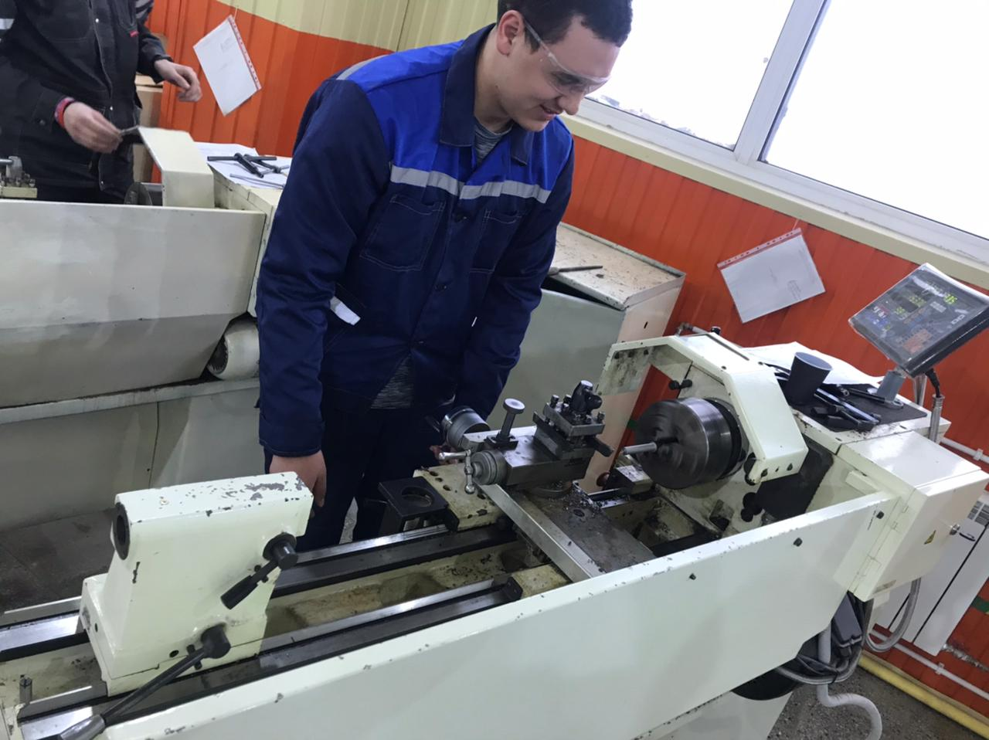
Бесплатное обучение, 3 года 10 месяцев
15.02.16 Технология машиностроения

Slide 17

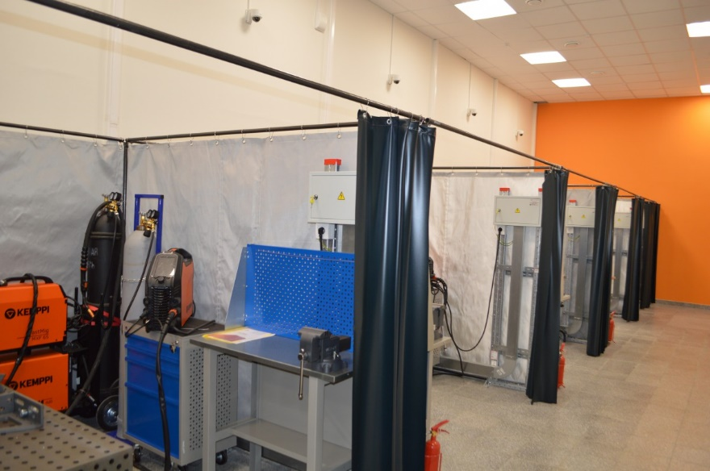
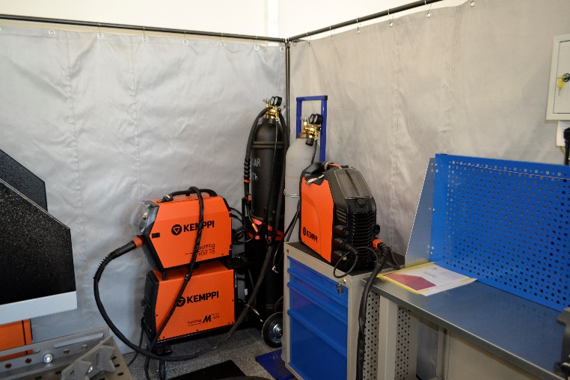
Бесплатное обучение, 3 года 8 месяцев
15.02.19 Сварочное производство

Slide 18

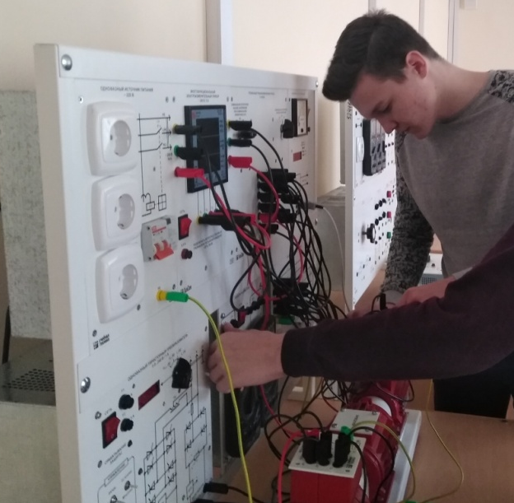
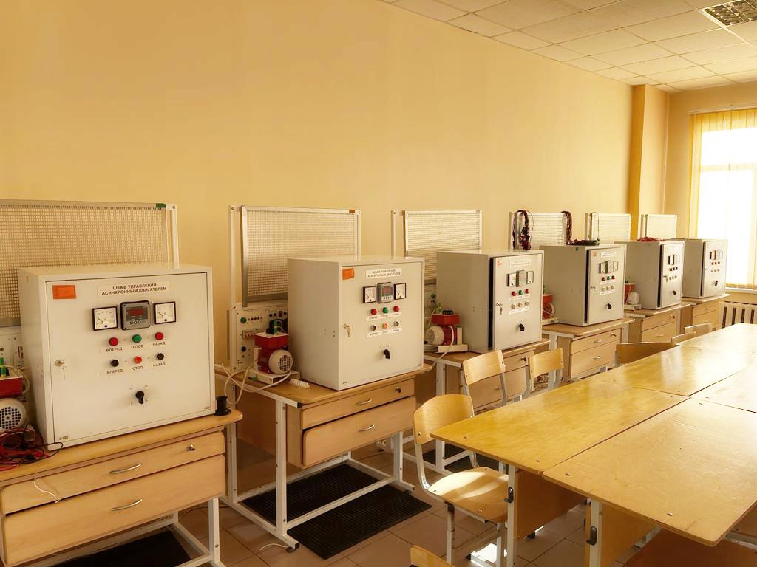
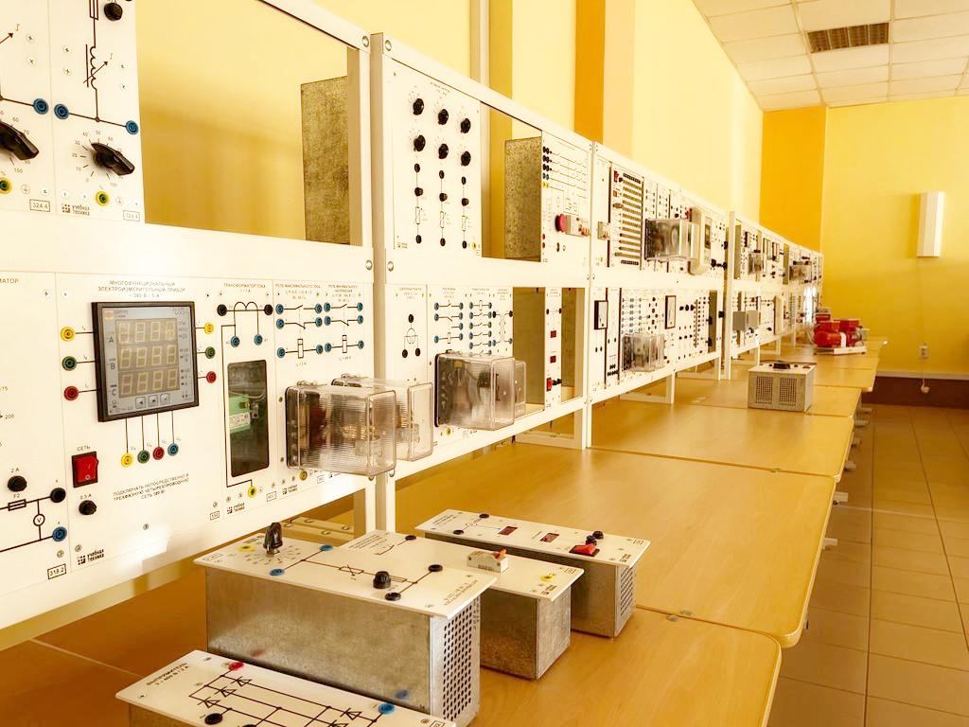
Бесплатное обучение, 3 года 8 месяцев
13.02.13 Эксплуатация и обслуживание электрического и электромеханического оборудования (по отраслям)

Slide 19
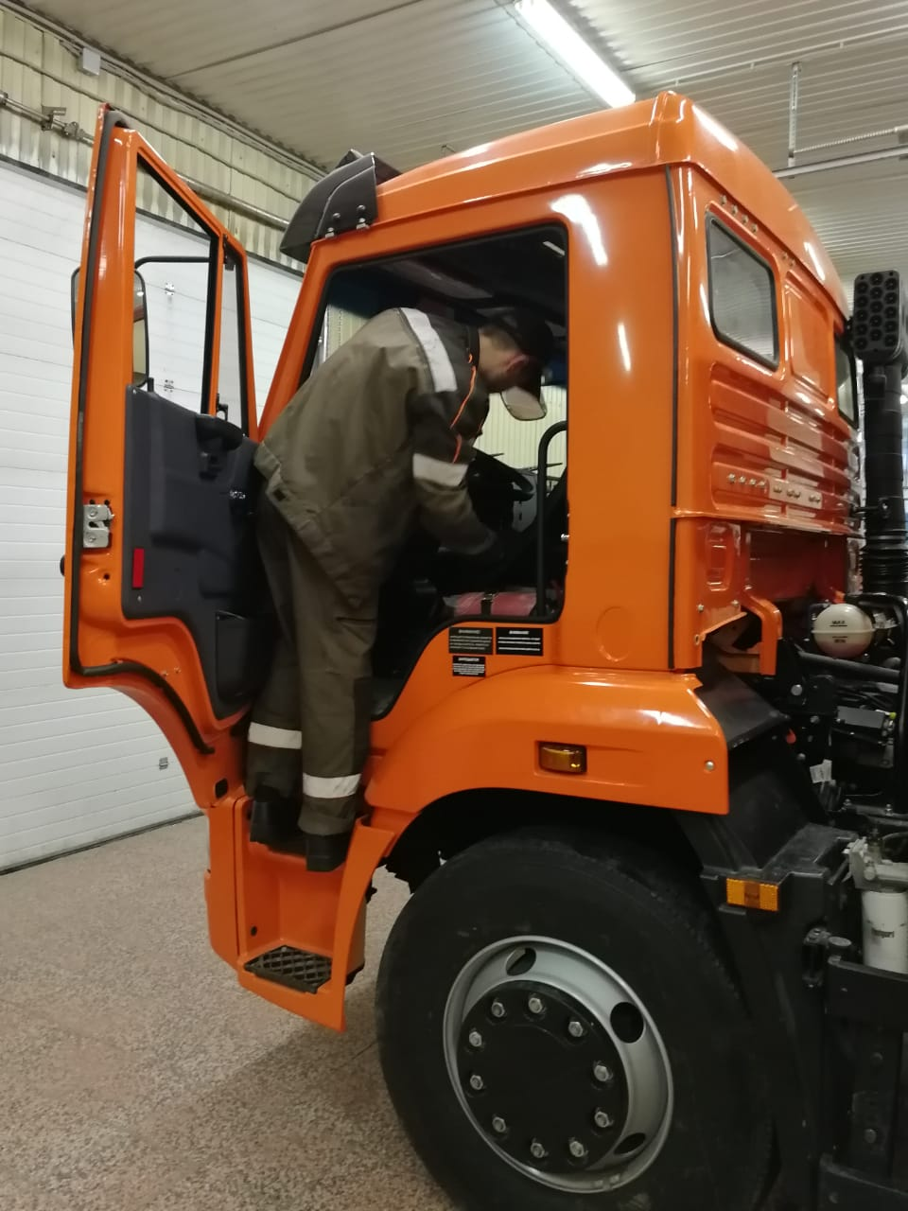
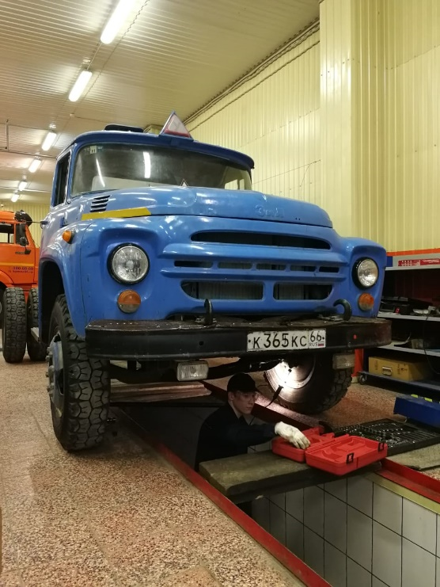
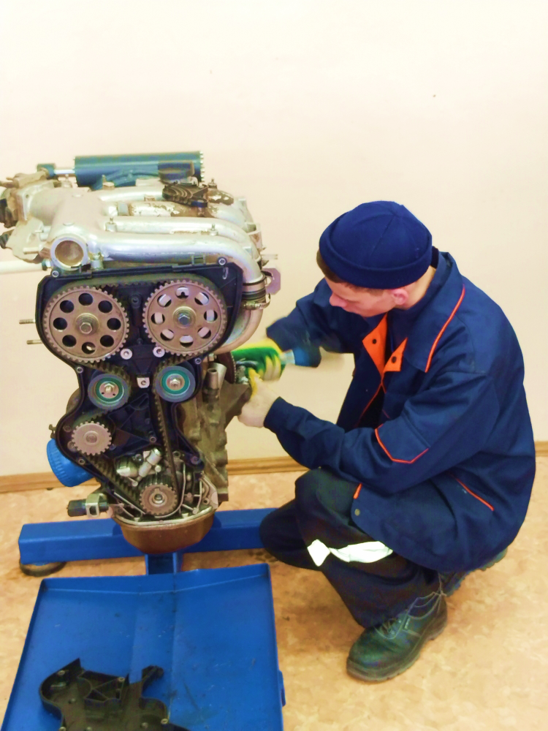
Бесплатное обучение, 3 года 10 месяцев
23.02.07 Техническое обслуживание и ремонт двигателей, систем и агрегатов автомобилей

Slide 20
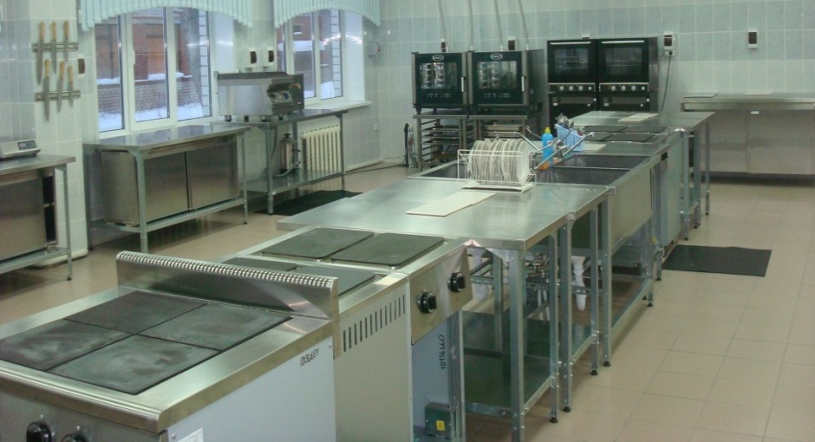
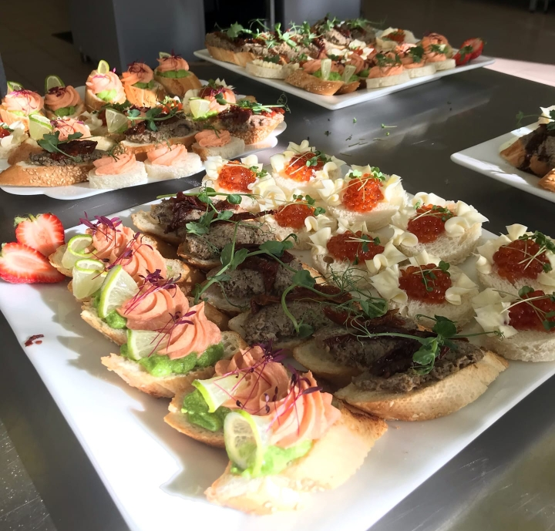
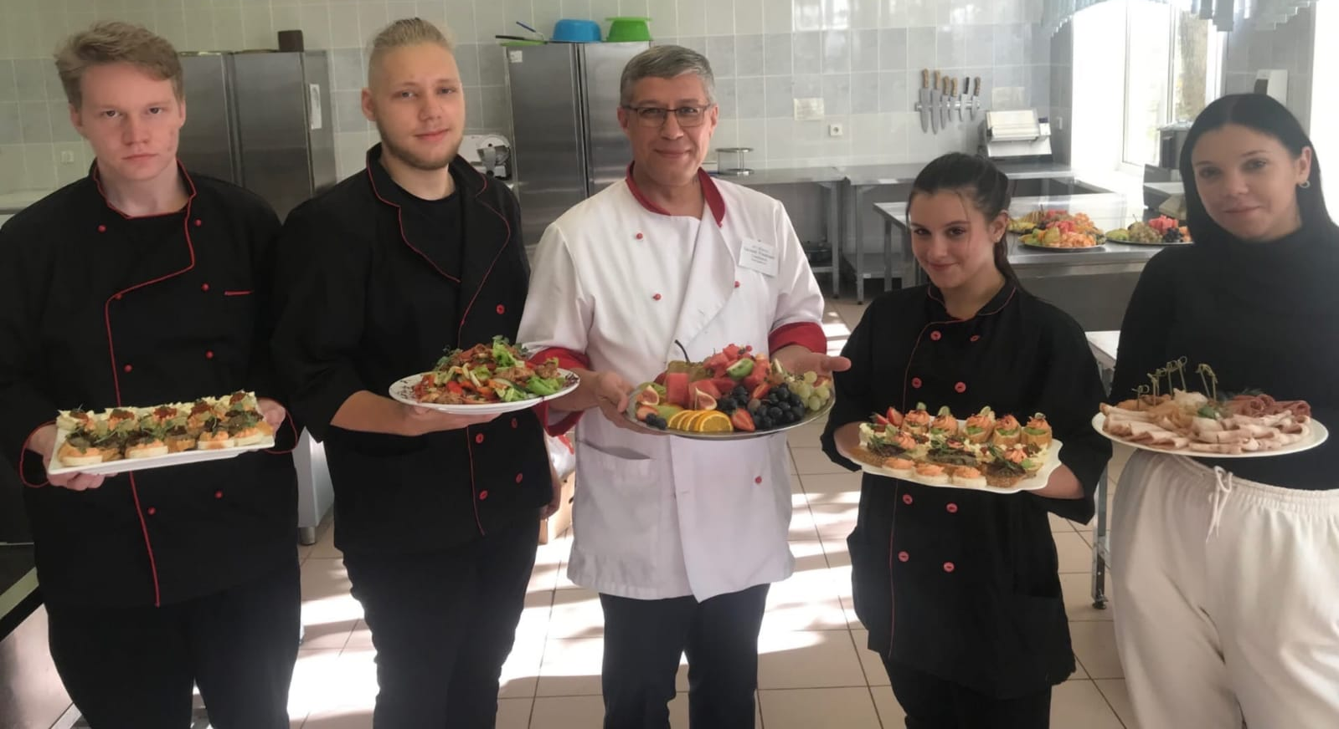
Бесплатное обучение, 3 года 10 месяцев
43.02.15 Поварское и кондитерское дело

Slide 21
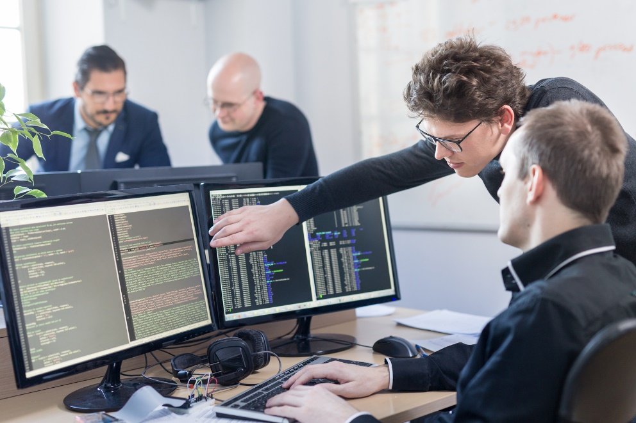

Платное обучение, 3 года 10 месяцев
09.02.07 Информационные системы и программирование

Slide 22
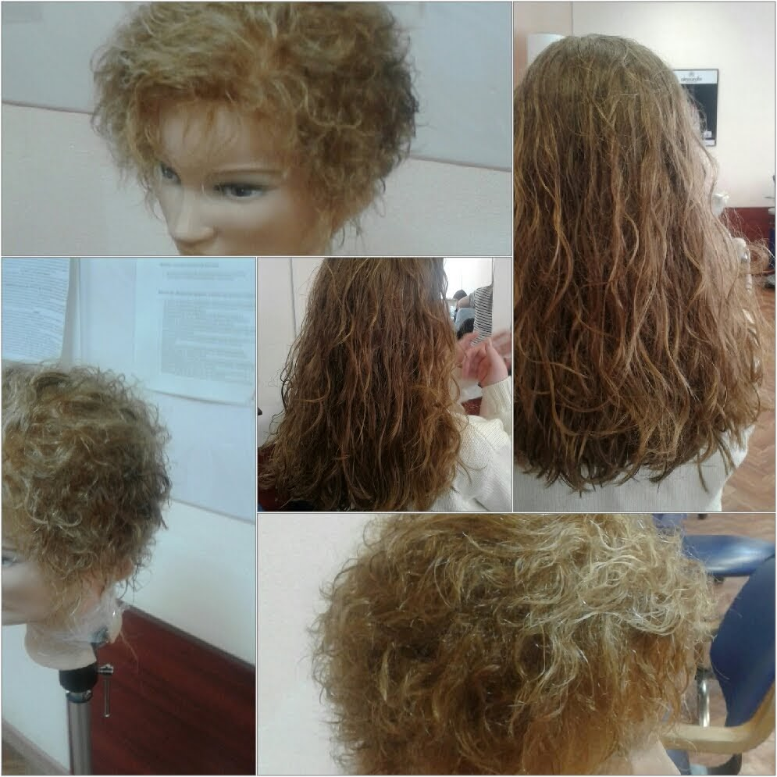
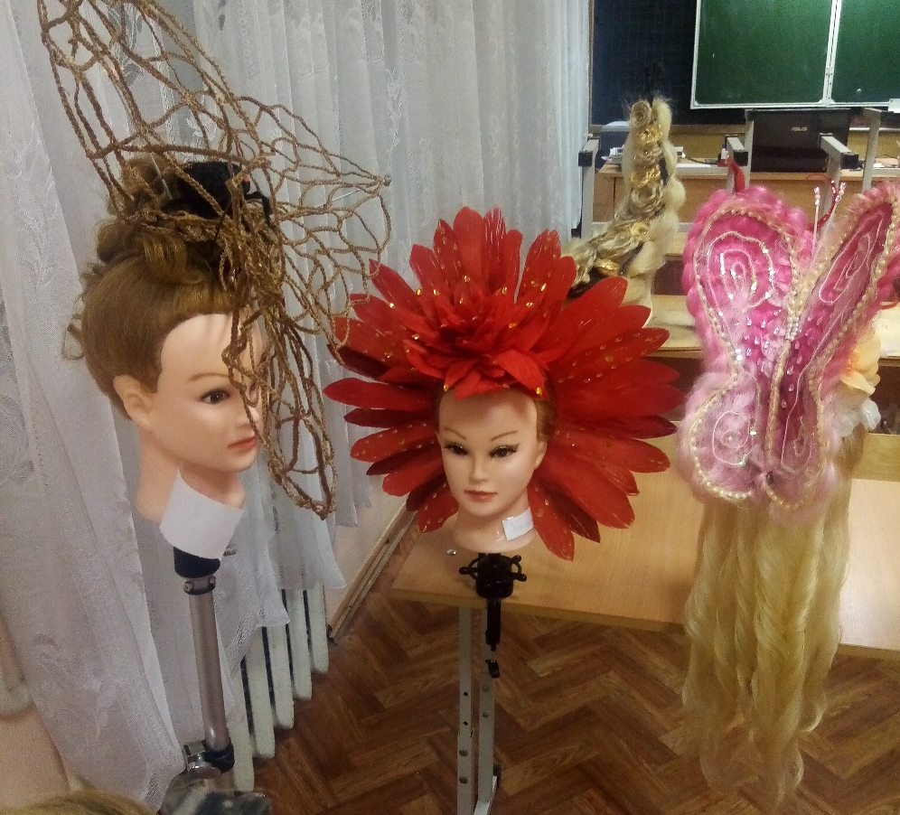

43.02.17 Технологии индустрии красоты
Платное обучение, 2 года 10 месяцев

Slide 23

Приглашаем вас!
на День открытых дверей в ВП МТТ «Юность»,
которое пройдёт 21 марта 2024 года в 14.00
Будем рады видеть в гостях будущих выпускников школ, учащихся 9-х классов и их родителей, которые:
- задумались о получении среднего профессионального образования;
- хотите познакомиться с ВП МТТ «Юность», узнать о направлениях обучения и студенческой жизни.
Вы сможете:
- задать вопросы студентам, руководству техникума, а так же представителям предприятия ОАО «УГМК»;
- узнать об условиях поступления, направлениях подготовки, производственных практиках;
условия целевой подготовки для предприятия ОАО «УГМК».
Ссылка на регистрацию на мероприятие https://forms.gle/xib6J5FWf8Ycun7Y7

Slide 24
Приемная компания
Сайт приемной компании
http://вп-юность.рф/abiturientam/vpmtt_yunost/
График работы:
С 17 июня 2024 года по 15 августа 2024
Понедельник
Вторник
Среда
Четверг
Пятница
С 9:00 – 16:00
Субботы-Воскресение - ВЫХОДНОЙ

Slide 25



Slide 26

Добро пожаловать в «ЮНОСТЬ»!

